Slide 1
第一章 从实验学化学
第二节 化学计量在实验中的应用
第一课时

Slide 2


^{如何测一张纸的厚度？如何测一滴水所含的分子数？}
g
一滴水只有0.05mL，所含的水分子数，让1０亿人去数，每人每分钟数１００个，日夜不停的数，需要３万年才能数完．
Notes:
~

Slide 3
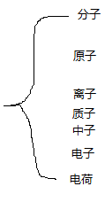

微观世界的成员
1个？
1打=12个？
1沓=100张?
1mol=？

Slide 4


计算
n只看个数，不看体积和质量
1个 ¹²C 原子的质量是 1.992637*10⁻²³g。 12g ¹²C 含有多少个原子呢？
N=?
N_{A} 1N_{A}=6.02*10²³mol⁻¹

Slide 5

N_{A} 1N_{A}=6.02*10²³mol⁻¹
1mol H₂0 n=1mol N=
 | 分子 | 原子 | H原子 | O原子 | 质子 | 中子 | 电子
N | 1
n(mol) | 1
3
2
1
10
8
10
3
2
1
10
8
10

Slide 6
练习
SO₄²⁻
 | 离子 | S原子 | O原子 | 负电荷 | 质子 | 中子 | 电子
N | 1
n (mol) | 1
1
4
2
48
48
50
1
4
2
48
48
50

Slide 7

1个 ¹²C原子的质量是1.99*10⁻²³g，
6.02*10²³个¹²C原子质量是多少？
也就是1mol ¹²C 质量是
12g
12g
摩尔质量M
M(¹²C)=12g/mol=0.012kg/mol
迁移
M(¹⁶O)= g/mol
M(O₂)= g/mol
M(CO₂)= g/mol
M(Cu)= g/mol
M(BaSO₄)= g/mol
M(OH⁻)= g/mol
M(NH₄⁺)= g/mol
规律：
任何微观粒子的摩尔质量，当以g/mol为单位时，
其数值刚好等于该粒子的相对分子质量、相对原子质量、相对离子质量。
16
32
44
63.5
233
17
18

Slide 8
训练
mol⁻¹
1
g
mol
mol
g/mol
0.5mol CH₄ 的质量是？
8 g
192g
2mol SO₄²⁻的质量是？
8N_{A}或8*6.02*10²³
32g CH₄所含H原子数？
5 mol
含3.01*10²⁴个O的H₂O的物质的量是？
143.5g 某物质的化学式为AB，经检测，A⁺的个数为1N_{A}，求该物质的摩尔质量。
143.5g/mol

Slide 9
三、 气体摩尔体积
1固体、液体、气体体积影响因素？
2气体摩尔体积及其应用范围

Slide 10

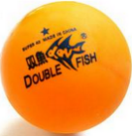
K
K
Na
Na
Na
Na
K
K

Slide 11
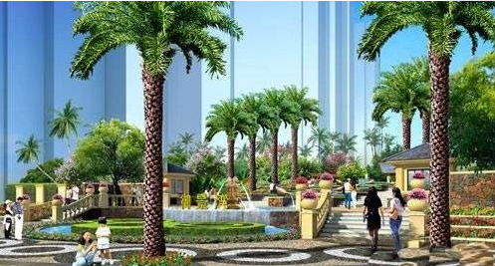
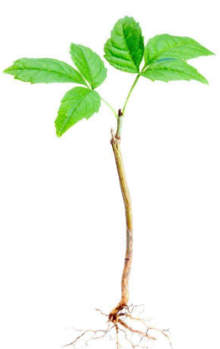

植树原理

Slide 12

t=0 ℃ p=101325Pa

Slide 13

t=0 ℃ p=101325Pa

Slide 14
影响因素 聚集状态
固体、液体
气体
粒子的数目
粒子的大小
粒子之间的距离
√
√
－
√
√
－

Slide 15
1、气体分子间的平均距离受哪些外界条件影响？是怎样影响的？
t=0 ℃ p=101325Pa
温度
↓
t=25℃ p=101325Pa
压强
↓
t=25℃ p=202650Pa

Slide 16
气体摩尔体积：
单位物质的量气体所占的体积。
Vm=
V
单位 L/mol(L·mol⁻¹)
n
标准状况下的气体摩尔体积示意图
标况t=0 ℃ p=101325 Pa/101 kPa
气体：SO₂、CO₂、O₂、H₂
碳原子数小于等于4的烃、
甲醛、一氯甲烷
6.02×10²³分子
0.282m
22.4L
(标准状况）
非气体：苯、酒精、水、
SO₃、HF、NO₂

Slide 17
一、判断下列说法是否正确？为什么？
1.在标准状况下，1 mol任何物质的体积都
约为22.4 L。
2. 1 mol气体的体积约为22.4 L。
3.在标准状况下，1 mol O₂和N₂混合气(任意比)的体积约为22.4 L。
4. 22.4 L气体所含分子数一定大于11.2 L气体所含的分子数。
5.任何条件下，气体的摩尔体积都是22.4 L。
6.只有在标准状况下，气体的摩尔体积才能是
22.4 L/mol。
×
×
√
×
×
×

Slide 18
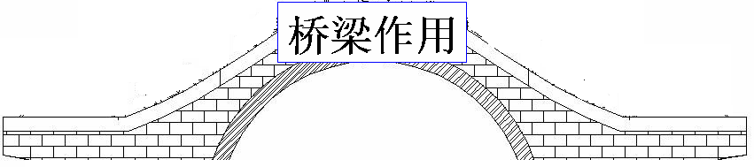
÷M
×N_{A}
质量
物质的量
微粒数
（m）
（n）
（N）
×M
÷N_{A}
×v_{m}
÷v_{m}
V
(标况气体）

Slide 19
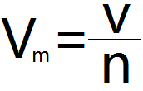
1
L
g
mol
mol
mol
g/mol
1/mol
L/mol
1.标准状况下，22.4L HCl 所含原子数是多少？质量？
2N_{A}
36.5g

Slide 20
理想气体状态方程
pV=nRT
1同温同压下，任意气体的V和n成什么比例？
2同温同压下，任意气体的ρ和M成什么比例？
知识点2过关训练2

Slide 21

平均摩尔质量
1标况下，将22.4L N₂和5.6L O₂混合，求该混合气体的平均摩尔质量？

Slide 22

相对密度D
1同温同压下，氧气对氢气的相对密度是？

Slide 23
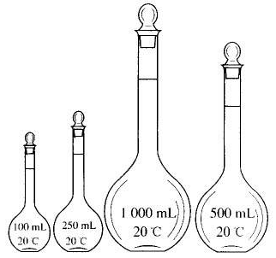
四、物质的量浓度
1物质的量浓度的定义式？
2配制一定物质的量浓度的溶液实验

Slide 24
 | 质量分数 | 物质的量浓度
定义 | 溶质的质量占溶液的质量的百分比 | 单位体积溶液中所含溶质的物质的量
表达式 | ω=（m_{质}/m_{液}）×100% | c=n_{质}/V_{aq}
单位 | 1 | mol/L

Slide 25

讨论：
1、将1molNaCl溶于1L水中所得溶液的物质的量浓度是1mol/L?
2、1gNaCl溶于1L水中所得溶液的物质的量浓度是不是1mol/L?
3、 从1L 1mol/L NaCl溶液中取出100ml，取出的溶液的物质的量浓度是多少？
1 mol /L
4、若两种不同溶质的溶液，体积相同，物质的量浓度也相同，则溶质的物质的量如何？
相同

Slide 26
3.注意：
（1）体积是指溶液的体积，而不是溶剂的体积；
（2）溶质是用物质的量而不是用质量表示
（3）在一定物质的量浓度溶液中取出任意体积的溶液，其物质的量浓度不变，但所含溶质的物质的量或质量因体积的不同而不同。
（4）溶质可以是单质、化合物，也可以是离子或其他特定组合。
如 c(Cl₂)＝0.1mol/L c(NaCl)＝2.0mol/L c(Fe ^{2＋})＝0.5mol/L等。

Slide 27
题型1：定义式计算
例1：配制500mL0.1mol/L的NaOH溶液需要NaOH的质量是多少？
2.0g

Slide 28
练习：
5. 用40gNaOH配成2L溶液，其物质的量浓度是多少？
0.5mol/L
6. 2molNaOH配成200ml溶液，其物质的量浓度是多少？
10mol/L
7. 物质的量浓度为2mol/L的硫酸溶液250ml,含硫酸的物质的量为多少？
0.5mol
8. 标况下将11.2L的HCl气体溶于水得到100mL的溶液，其物质的量的浓度是多少？
5mol/L

Slide 29
题型2：变形式
c＝１０００ρ ω／Ｍ
例2.某市售浓硫酸中的溶质的质量分数为98%，密度为1.84g/cm³。计算该市售浓硫酸中H₂SO₄的物质的量浓度。
18.4mol/L
练习：已知浓盐酸的质量分数是37%，HCl的摩尔质量是36.5g/mol，浓盐酸的浓度是11.9mol/L，求浓盐酸的密度？
1.2g/mL

Slide 30
题型3：稀释原理
c₁·V₁=c₂·V₂
m₁·ω₁=m₂·ω₂
稀释浓溶液时，溶液的质量或体积要发生变化,但溶质的量(质量或物质的量)均不变。
练习2：要把12mol/L的盐酸10mL稀释成60mL的盐酸,则此时的盐酸的物质的量浓度是多少？
2mol/L

Slide 31
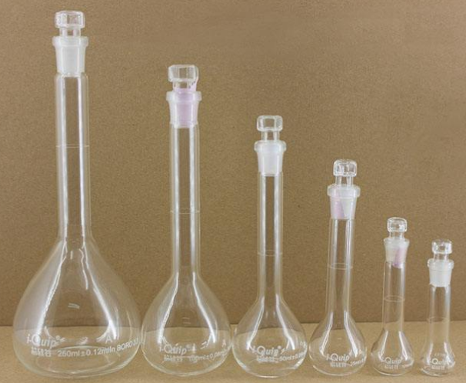

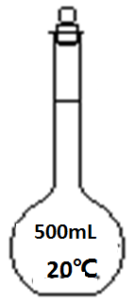
实验1-5
配制100mL 1.00 mol/L NaCl溶液
容量瓶
容量瓶上标注 ：
①刻度线
②规格 ③使用温度
10mL、25mL、50mL、100mL、250mL、500mL、1000mL

Slide 32

实验1-5
配制100mL 1.00 mol/L NaCl溶液
将固体配成溶液的方法
一、主要仪器用品
100mL 容量瓶、烧杯、玻璃棒、胶头滴管、托盘天平、药匙。
说明：若溶质为液体或溶液时，应将托盘天平和药匙改为量筒，其他仪器不变。
二、溶液配制的操作步骤：
1、检漏：检查容量瓶是否漏水
2、计算：所称量的固体的质量
液体：所量取液体的体积
3、称量：用托盘天平称固体试剂
3量取用量筒或滴定管量取液体试剂
托盘天平
药匙

Slide 33
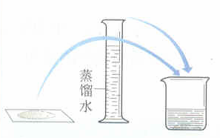
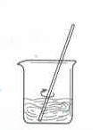
4、溶解（稀释）：
选用何种仪器？
烧杯、量筒、玻璃棒

Slide 34

5、冷却：在小烧杯中进行。因溶解过程一般伴随有热量变化，有热效应，故要冷却。
6、转移：将玻璃棒的下端伸到容量瓶瓶颈刻度线下，用玻璃棒转移溶液。

Slide 35
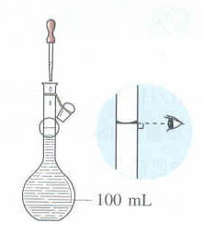
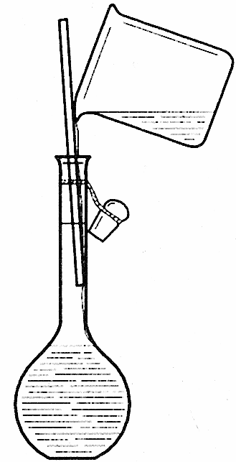
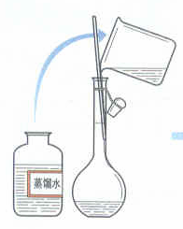
7、洗涤（转移）：用蒸馏水洗涤小烧杯和玻璃棒2—3次，其目的是使溶质尽可能地转移到容量瓶中，以减少误差。 振荡
8、定容：向容量瓶中加水至刻度线1cm—2cm处，再该用胶头滴管定容至刻度线，使溶液的凹液面的最低点与刻度线相切。

Slide 36


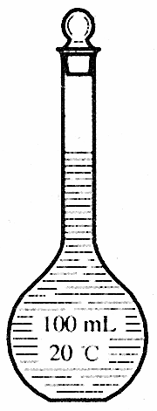

9、摇匀：用一只手的食指顶住瓶塞，另一只手的手指托住容量瓶的瓶底，上下翻转几次，使溶液混合均匀。
10、保存：将配制好的溶液及时转移到指定的试剂瓶中，贴好标签（溶液名称、浓度、配制时间）。
配制后
100mL
20℃

Slide 37
2.使用容量瓶的注意点：
(1) 使用前要检验容量瓶是否漏水
摇匀的时候漏液咋办？
(2) 容量瓶不能用来溶解物质或作反应容器，也不能将玻璃棒伸入容量瓶中进行搅拌
精密仪器，不要进行热量变化之操作。
很脆弱，易碎。
(3)不能把热的溶液转移到容量瓶，更不能给容量瓶加热

Slide 38
(4)配制一定体积的溶液，须选用与要配溶液体积相同规格的容量瓶
250mL
配制240 mL NaOH溶液，选择什么规格的容量瓶？
(5)观察所加液体是否达容量瓶的刻度线时一定要平视，使液体凹液面最底处与刻度相平。
仰视刻度线？
俯视刻度线？
(6）不能久贮溶液，因此配制好的溶液要及时倒入试剂瓶中，并贴上标签
容量瓶易碎，若是碱性溶液，长期和玻璃反应，有粘性。

Slide 39

误差分析
m少了就偏低
V少了就偏大

Slide 40
常见题型
合格性考试3
1.请用18.4mol/L 的浓硫酸配制 490mL 0.2mol/Ｌ的稀硫酸。

Slide 41
常见题型
2.用结晶水合物配制溶液
100 mL 0.01mol/L CuSO₄溶液的配制,用白色CuSO₄粉末，称取多少克，用CuSO₄•5H₂O称取多少克？
碳酸钠、十水碳酸钠，下次限时训练。

Slide 42
常见题型
溶解度、质量分数、浓度问题。等级性考试2
1. 25℃时，氯化钠的溶解度是36g，饱和氯化钠溶液的密度是1.12g/mL,求其浓度？

Slide 43
常见题型
4电荷守恒问题
等级性考试3

